Slide 1
ГОЛОЛЕД
Охрана труда

Slide 2
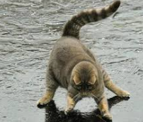
Соблюдайте меры безопасности при гололеде:
1. Когда на улице скользко, в первую очередь надо позаботиться о подходящей обуви: носите только удобную нескользящую обувь с устойчивым каблуком (не выше 3-4 см), широкой носовой частью, толстой подошвой, с четким рельефом - чем он крупнее, тем меньше придется скользить;
2. Шансы получить травму при быстрой ходьбе резко возрастают, поэтому возьмите за правило выходить из дома раньше, чтобы идти медленно, не спеша, немного наклонившись вперед. Не держите руки в карманах и не обвешивайтесь сумками - рукам нужна свобода движений, чтобы при необходимости вы смогли быстро восстановить равновесие;

Slide 3
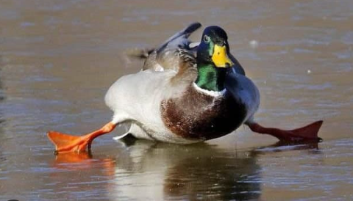
3. Старайтесь обходить все места с наклонной поверхностью;
4. Откажитесь от сумок на длинных ручках, свисающих через плечо, носите сумки в обеих руках, равномерно распределяя тяжесть на правую и левую руки;
5. Пожилым людям в гололед не следует выходить из дому без палочки или трости с острым наконечником (можно взять обычную лыжную палку);
6. Если вы носите длинное пальто или шубу, обязательно приподнимайте полы одежды, когда выходите из транспорта или спускаетесь по лестнице;
7. Не бегите вдогонку за автобусом и другим транспортом.

Slide 4
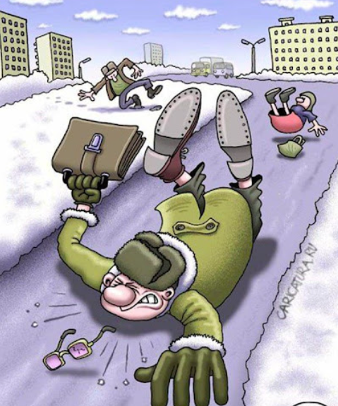
Если Вы поскользнулись, присядьте, чтобы снизить высоту падения.
В момент падения постарайтесь сгруппироваться и, перекатившись, смягчить удар о землю.
Не торопитесь подняться, осмотрите себя, нет ли травм, попросите прохожих людей помочь вам.
Не пытайтесь спасти вещи, которые несёте в руках.

Slide 5
Помните: особенно опасны падения на спину, так как можно получить сотрясение мозга. При получении травмы обязательно обратитесь к врачу за оказанием медицинской помощи.

Slide 6
Если Вы водитель транспортного средства: - установите на колёса зимнюю шипованную резину; - проверьте тормозную систему автомобиля (при необходимости прокачайте ее); - не начинайте движение при непрогретом двигателе автомобиля; - не допускайте резкого торможения на льду; - выбирайте умеренную скорость движения; - будьте взаимно вежливыми на дороге по отношению к другим участникам движения.

Slide 7
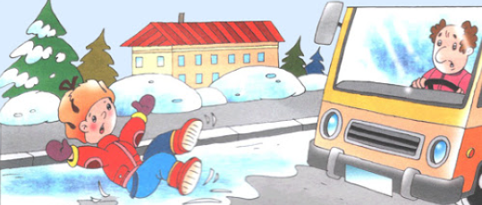
Проговаривайте с детьми телефоны экстренных служб и ситуации при которых необходимо ими воспользоваться
Перед тем, как собираетесь на улицу, регулярно повторяйте с детьми правила безопасного поведения на скользкой дороге – не бегать, не толкаться, не играть, не отпускать руку взрослого.
НЕ СПЕШИТЕ

Slide 8
ПОМНИТЕ несколько правил при ушибе – это приложить к ушибленному месту что-нибудь холодное, к примеру, пакет со снегом или лед, на 5-10 минут, делая небольшие перерывы. Воздействие низкой температуры позволяет предотвратить развитие отека, воспалительного процесса, а также остановить внутреннее кровотечение. Аналогичный эффект оказывает тугая давящая повязка. Более того, она обеспечит покой поврежденной конечности. Если своевременно принятые меры помогли избежать появления отека, то можно переходить к следующему этапу “лечения” физиотерапевтическими процедурами и согревающими мазями. Эти методы используются для быстрого рассасывания синяков. Если через несколько дней все еще присутствуют болевые ощущения, лучше обратиться к врачу-травматологу. Вы самостоятельно можете не распознать повреждение внутренних органов или закрытый перелом.
Распознать растяжение, перелом или вывих конечности может врач-травматолог после осмотра и рентгенологического исследования. Их результаты позволят судить о тяжести травмы, определить методы дальнейшего лечения. Однако до обращения к специалисту необходимо оказать себе первую помощь.
Растяжение связок можно распознать, если основными симптомами является резкая и сильная боль в месте травмы, наряду с которой наблюдается нехарактерная подвижность сустава.
Вывих легко определить по неестественно вывернутой конечности и почти полному отсутствию подвижности в суставе. Первая помощь заключается в наложение вокруг сустава тугой повязки, ограничивающей его движение, а также применение холода.
Переломы рук – зафиксируйте область повреждения кости и срочно поторопитесь в травматологию.
Травма головы - при любых ушибах обращение к врачу должно быть незамедлительным, особенно, если падение сопровождалось потерей сознания и последующей головной болью. Опасность такой травмы заключается в возможности образования внутренней гематомы.
БУДЬТЕ ЗДОРОВЫ И БЕРЕГИТЕ СЕБЯ
С Уважением, охрана труда

